Slide 1
Contents 1
Colab

Slide 2
0 1 ㅣ Colab
Samsung SDS
ㅣAttention is all you needㅣ
Google Colab
Google Drive + Jupyter Notebook
GPU 사용시 최대 12시간
TPU도 사용 가능
Tensorflow, PyTorch, Keras, Pandas, sklearn 등 다양한 머신러닝 라이브러리와 데이터 처리 도구 내장

Slide 3
0 1 ㅣ Colab
Samsung SDS
ㅣAttention is all you needㅣ
Colab 사용하기
https://colab.research.google.com 접속시 사용 가능
OS 확인
!cat /etc/issue.net
CPU 확인
!cat /proc/cpuinfo
Memory 확인
!cat /proc/meminfo
GPU 확인 ( GPU 사용해보기 )
!nvidia-smi

Slide 4
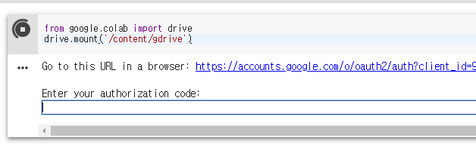
0 1 ㅣ Colab
Samsung SDS
ㅣAttention is all you needㅣ
Google Drive 연동
인증 코드 받기
위에 코드를 입력하고 실행시키면 인증 코드를 입력하라는 창이 뜬다.

Slide 5
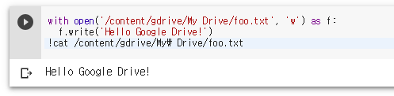
0 1 ㅣ Colab
Samsung SDS
ㅣAttention is all you needㅣ
Google Drive 연동
텍스트 파일 만들기
foo.txt라는 텍스트 파일 만들어보기

Slide 6
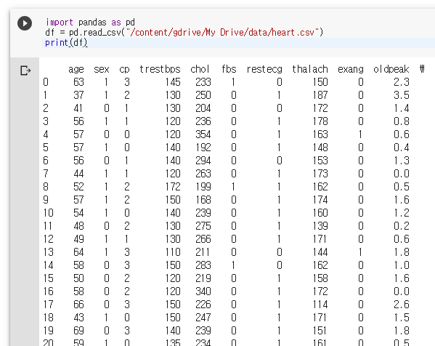
0 1 ㅣ Colab
Samsung SDS
ㅣAttention is all you needㅣ
Google Drive 연동
데이터 파일 읽기
Kaggle 데이터 다운 받아서 읽어보기

Slide 7
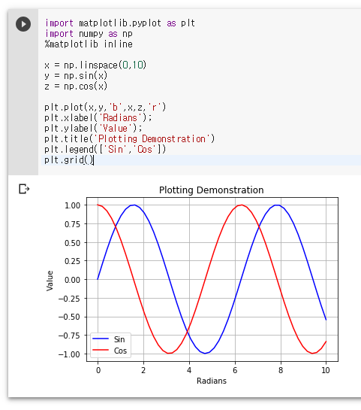
0 1 ㅣ Colab
Samsung SDS
ㅣAttention is all you needㅣ
Plotting
다양한 그래프 만들어보기
그래프를 만들어 화면에 표시할 수 있다.

Slide 8
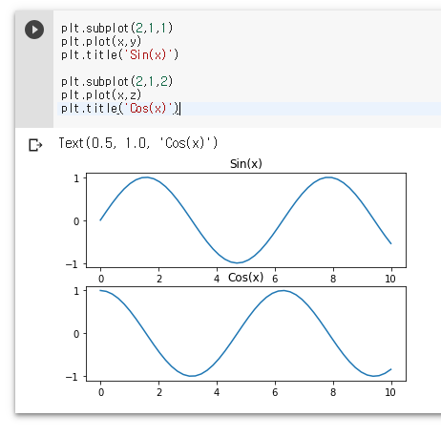
0 1 ㅣ Colab
Samsung SDS
ㅣAttention is all you needㅣ
Plotting
다양한 그래프 만들어보기
그래프를 만들어 화면에 표시할 수 있다.

Slide 9
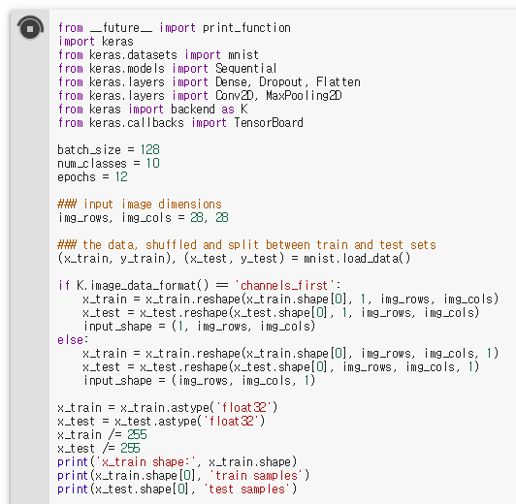
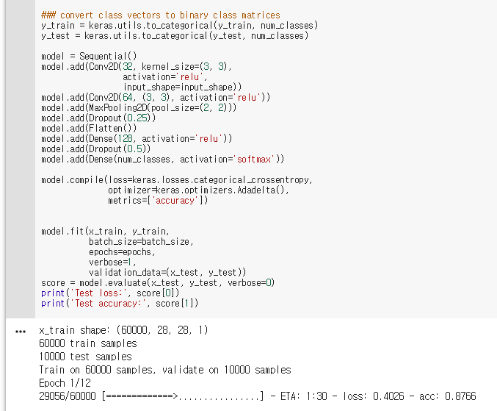
0 1 ㅣ Colab
Samsung SDS
ㅣAttention is all you needㅣ
Keras 사용해보기
https://github.com/vhrehfdl/ing_lab/blob/master/colab_keras_mnist.ipynb

Slide 10
Q & A
THANK YOU

